Slide 1





Geçmişten günümüze KNX
1990
+
+
1999
2006
Kuruluş: 1990
'EIB Association' adı altında
1999
İki diğer kuruluşla birleşme (Batibus ve EHS)
Hedefler

Slide 2








KNX - Uluslararası standart
KNX - Oturmuş bir teknoloji!
CENELEC
2003: KNX EN50090 standardı olarak kabul edildi
CEN
2005: KNX EN13321-1/2 standardı olarak kabul edildi
ISO/IEC
2006: KNX ISO/IEC14543-3-1 bis 7
SAC (Çin Halk Cumhuriyeti) standardı olarak kabul edildi
2013: KNX GB/T 20965
ANSI/ASHRAE standardı olarak kabul edildi
Referansı US ANSI/ASHRAE standardında bulabilirsiniz 135

Slide 3
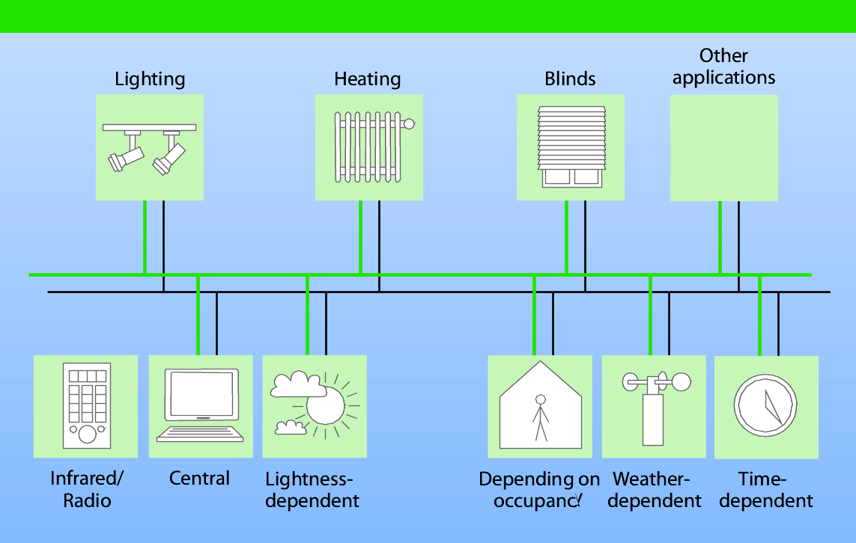
KNX - Teknolojiye giriş

Slide 4


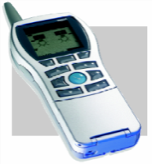
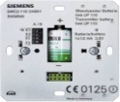

KNX Sistem özellikleri
Ortak Logo
Standartlaştırılmış Veri Noktası Türleri
içeren nesneler
‘
‘
S
S
’
’
‘
‘
E
E
’
‘
’
‘
S
S
’
’
‘
E
E
’
‘
’
Sistem Modu (PC)
Kolay Mod (PC olmadan)
ETS
Genişletilmiş Protokol
Standart Protokol
Kontrolcü
Basılan Düğme
Desteklenen
Medya
TP
PL110
RF
IP
Medya Kapleri
LTE

Slide 5
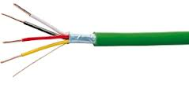
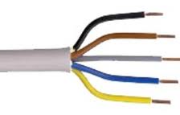


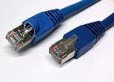
Farklı medyalar uygulama örnekleri
 | Ortam | Aktarma aracısı | Tercih edilen uygulama alanları
 | Burgulu Çift | Ayrı kontrol kablosu | Yeni kurulumlar Kapsamlı yenilemeler En güvenilir aktarım seviyesi
 | Güç hattı | Mevcut ağ (Nötr iletken olmalıdır) | Ek kontrol kablosu monte edilemiyorsa 230 V kablo mevcutsa
 | Radyo Frekansı | Radyo linyesi | Hiç kablo monte edilemiyorsa
 | IP | Ethernet/WIFI | Büyük kurulumlarda hızlı omurga gereklidir Mobil cihazlarla iletişim için

Slide 6

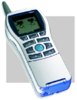

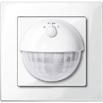
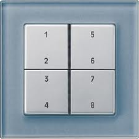
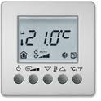
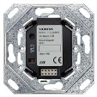
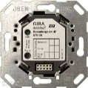
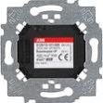




KNX Birlikte çalışma
Birçok işlevin uygulanması/kurulumu
Standartlaştırılmış yapılandırma
Uygulama yazılımı (cihazda veya ETS ürün verisi olarak)
Uygulama modülü
Stadartlaştırılmış KNX işletim sistemleri (“Veri Yolu Kapler Üniteleri”)
Standartlaştırılmış aktarım medyası

Slide 7










Olası uygulama alanları
Aydınlatma
Panjurlar
Güvenlik
Enerji Yönetimi
HVAC
İzleme
Uzaktan Kumanda
Ölçüm
Ses/Video Kontrolü
Beyaz Eşya

